Slide 1


TEAM:
쇼핑몰 웹사이트 구현 프로젝트
김한아
박기태
정도현
최광진

Slide 2

01
02
03
CONTENTS
프로젝트
개요
프로젝트
팀 구성 및 역할
프로젝트
수행 절차 및 방법
04
05
프로젝트
수행 결과
자체 평가 의견

Slide 3
01
프로젝트 개요
02
03
04
05
프로젝트
팀 구성 및 역할
프로젝트
수행 절차 및 방법
프로젝트
수행 결과
자체 평가 의견

Slide 4

01
프로젝트 개요
프로젝트 주제 및 선정 배경
자주 방문하고 싶고 이용하고 싶은 사이트를 스스로 만들어보기 위해 컨셉을 구축하기 시작함
‘푸드파이터’의 줄임말 ‘푸파’ 탄생!
자바, 스프링부트, jQuery, JavaScript, AWS,
MariaDB, 외부 Library, API 등…
우리가 사용하고 싶은 웹사이트를 만들어보자!
프로젝트 목적 :
기존 학습했던 내용을 새로운 환경에 적용해보고
새로운 소스 적용 시도

Slide 5
02
프로젝트
팀 구성 및 역할
01
03
04
05
프로젝트
개요
프로젝트
수행 절차 및 방법
프로젝트
수행 결과
자체 평가 의견

Slide 6
02
프로젝트 팀 구성 및 역할
구성원 및 파트 소개
멤버 | 역할 | 맡은 파트
박기태 | 팀원 | 페이지디자인> 메인, 주문서 작성 기능구현> 상품등록, 주문서 작성, 배송지 등록
정도현 | 팀원 | 페이지디자인> 관리자 페이지, 장바구니 기능구현> entity 연결, 상품 카테고리, 리스트, 등록, 수정, 삭제, 상세페이지 연결
최광진 | 팀원 | 페이지디자인> 로그인, 회원가입, 상품등록 기능구현> 로그인, 회원가입, 장바구니 담기, security
김한아 | 팀장 | 페이지디자인> 헤더, 푸터, 상품 상세페이지 기능구현> 자주하는 질문, 일대일 게시판, 챗봇 팀프로젝트 진행 케어, ppt 작성

Slide 7
03
프로젝트
수행 절차 및 방법
01
02
04
05
프로젝트
개요
프로젝트
팀 구성 및 역할
프로젝트
수행 결과
자체 평가 의견

Slide 8
03
프로젝트 수행 절차 및 방법
프로젝트 수행 과정
프로젝트 진행 기간 : 2022-12-07 ~ 2022-12-30 (24일)
 | 12월 | 7일 | 8일 | 9일 | 10일 | 11일 | 12일 | 13일 | 14일 | 15일 | 16일 | 17일 | 18일 | 19일 | 20일 | 21일 | 22일 | 23일 | 24일 | 25일 | 26일 | 27일 | 28일 | 29일 | 30일
⬤ | 프로젝트 설계
⬤ | 페이지 레이아웃
⬤ | 엔티티 생성, 기능 구현 역할 분담
⬤ | 회원가입, 로그인
⬤ | 상품등록, 수정, 삭제, 상세 등
⬤ | 카트, 주문, 배송
⬤ | faq게시판, 리뷰
⬤ | 수정관리
⬤ | 완료

Slide 9
03
프로젝트 수행 절차 및 방법
프로젝트 수행 과정
구분 | 기간 | 활동 | 비고
프로젝트 설계 | 22-12-07 ~22-12-08 | - 프로젝트 기획 및 주제 선정 - 기획안 작성
페이지 레이아웃 | 22-12-09 ~22-12-12 | - 주요페이지 디자인(html, css) - Entity 작성 | 헤더, 푸터, 메인, 로그인, 회원가입, 관리자 페이지
1차 기능 구현 | 22-12-13 ~22-12-20 | - 회원가입, 로그인, 상품등록, 카테고리
2차 기능 구현 | 22-12-21 ~22-12-28 | - 카트, 주문, 배송, 상세페이지, 게시판
디테일 수정 | 22-12-29 ~22-12-30 | - Security 설정, 오류 수정, 기능 보강

Slide 10
04
프로젝트 수행 결과
01
02
03
05
프로젝트 개요
프로젝트
팀 구성 및 역할
프로젝트
수행 절차 및 방법
자체 평가 의견

Slide 11
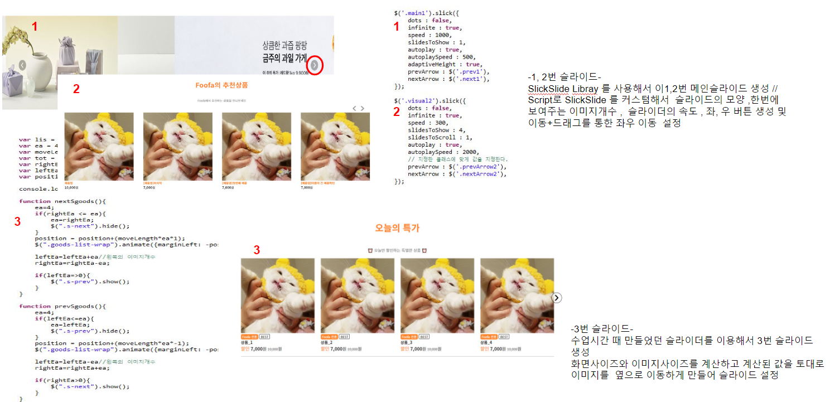
04
프로젝트 수행 결과
결과제시 ① 메인 : 메인페이지 슬라이드, 페이지 연결

Slide 12
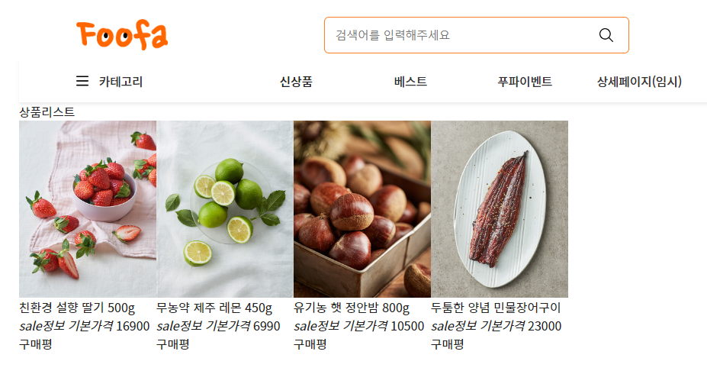
04
프로젝트 수행 결과
결과제시 ② 상품리스트 : 카테고리별 상품 조회
카테고리와 카테고리아이템 엔티티를 만들어서
1:N 관계를 만들고 카테고리아이템이 카테고리를 참조하도록 만들었다
카테고리에 마우스를 올리면 ajax를 통해 카테고리 리스트를 불러오고
카테고리 리스트를 클릭시 카테고리 번호를 읽어 DB에서 해당 카테고리 번호를 참조하는
아이템들을 가져온다.

Slide 13
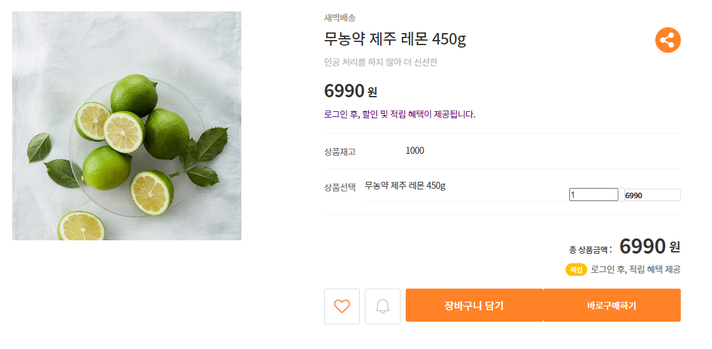
04
프로젝트 수행 결과
결과제시 ③ 상세페이지 : 데이터 연결
상품 리스트 페이지에서 상품을 클릭할때
그상품의 번호를 받아 DB에서 찾아 상세 페이지에 그상품의 정보를 출력하도록 연결하였다.
리스트 페이지에서 상품 클릭시 상품번호를 컨트롤러를 통해 넘기고 서비스프로세서에서
해당번호를이용해 상품정보를 가져온다.

Slide 14
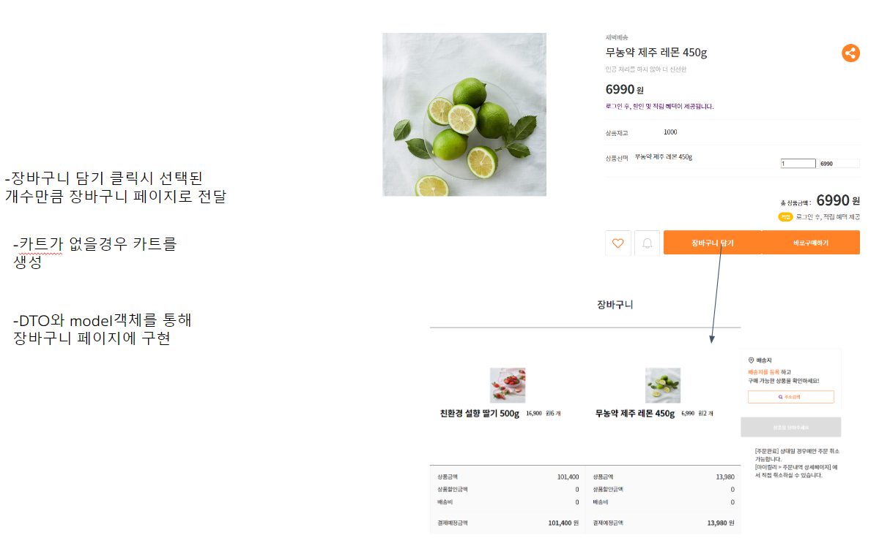
04
프로젝트 수행 결과
결과제시 ④ 장바구니 : 장바구니 리스트

Slide 15
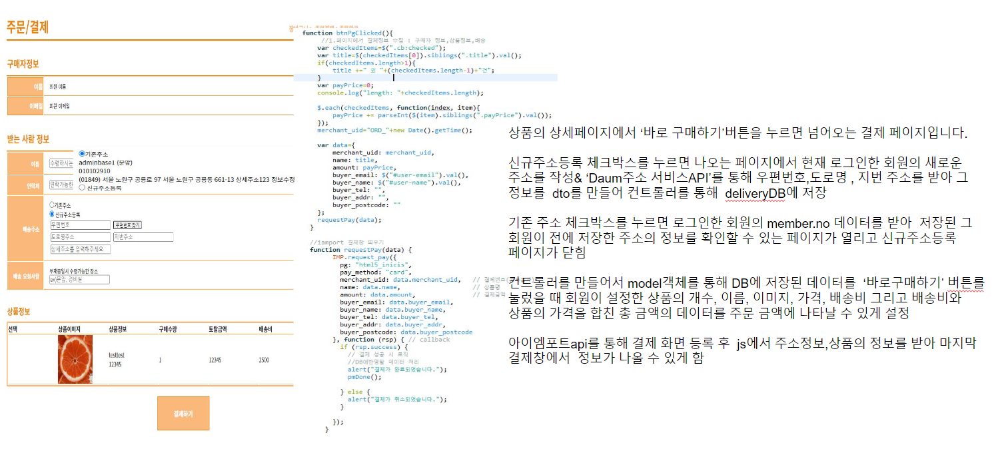
04
프로젝트 수행 결과
결과제시 ⑤ 구매하기 : 주문서 작성, 배송지 추가 및 조회

Slide 16
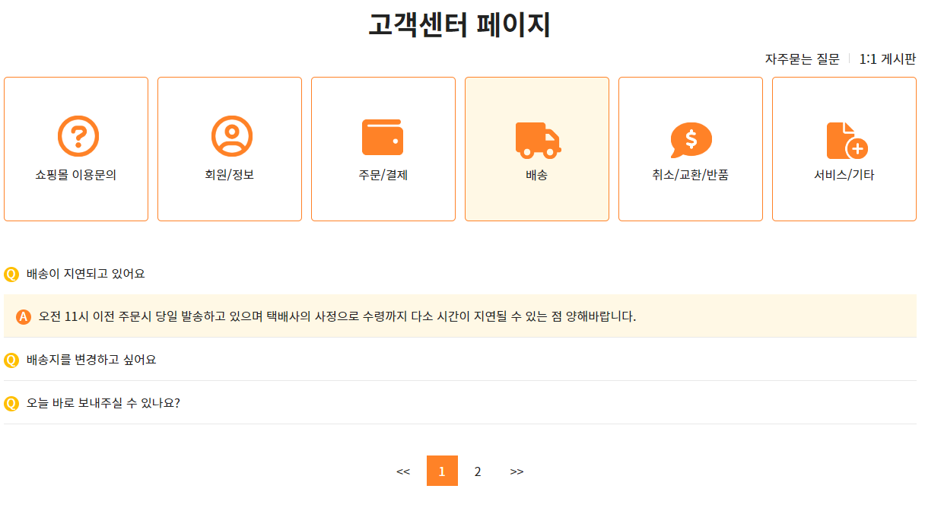
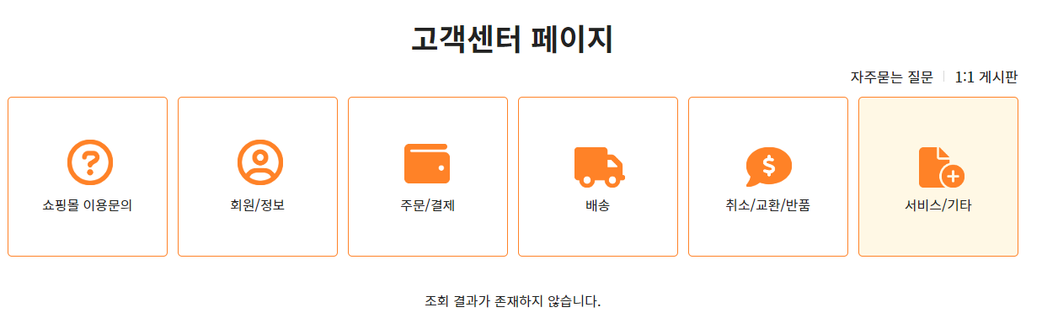
04
프로젝트 수행 결과
결과제시 ⑥ 게시판(자주하는 질문) : 페이징, 슬라이드, division
카테고리 선택시 타겟 설정, 리스트 조회
페이징 기능
질문 클릭시 답변 슬라이드다운
다른 질문 클릭시 슬라이드토글

Slide 17
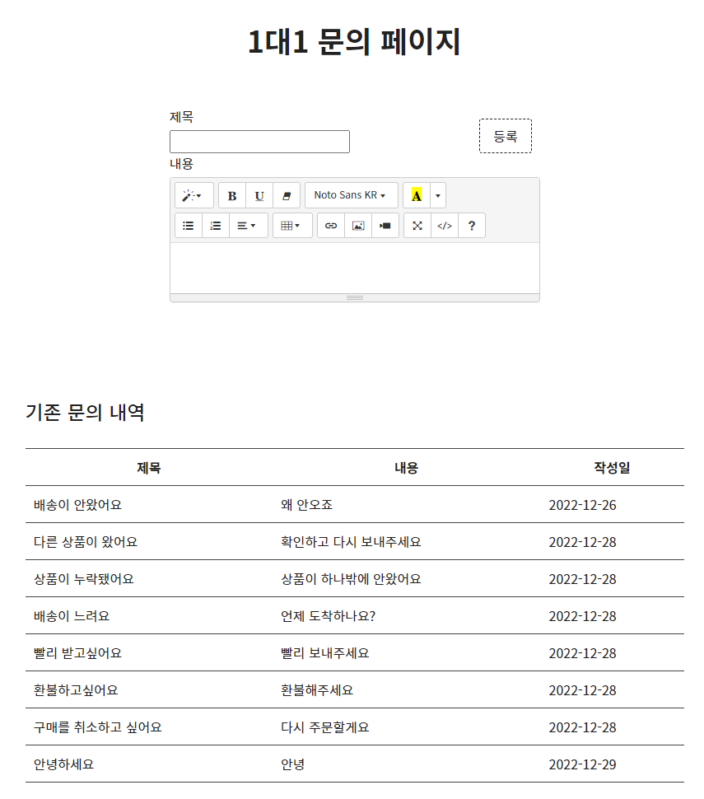
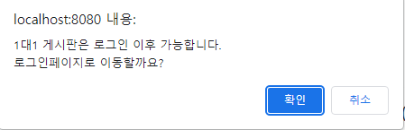
04
프로젝트 수행 결과
결과제시 ⑦ 게시판(1대1 문의) : 글 작성, 리스트 조회, 로그인 시 접근 가능
1대1 게시판 접근시 로그인 요청
확인 클릭시 로그인 창으로이동
취소 클릭시 기존 페이지 유지
제목, 내용 작성 후 등록 버튼 누르면 아래 기존 문의 내역 업데이트

Slide 18
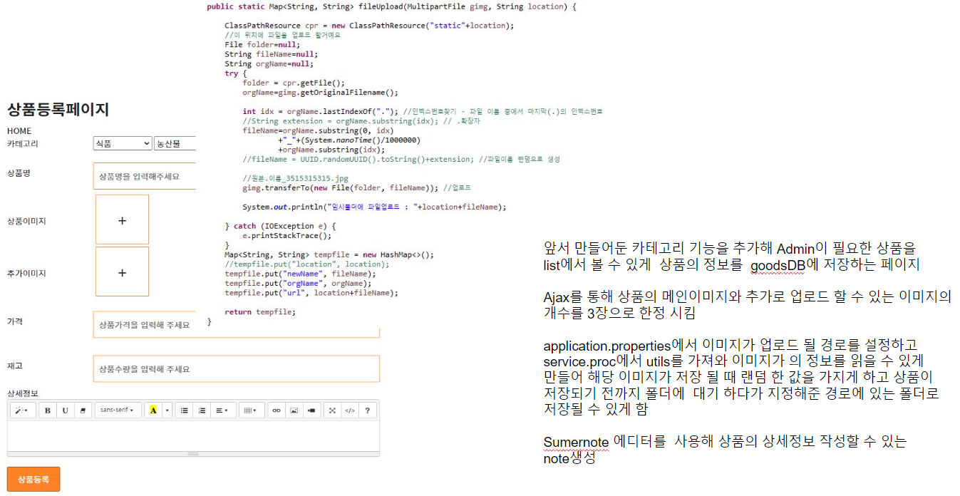
04
프로젝트 수행 결과
결과제시 ⑧ 상품등록 : 어드민 페이지에서 등록, 조회
상품 수정은 form태그에서 method patch를 이용해서 수정하였다.
상품 삭제는 delete매핑을 이용하여 삭제하였다.
Summernote

Slide 19
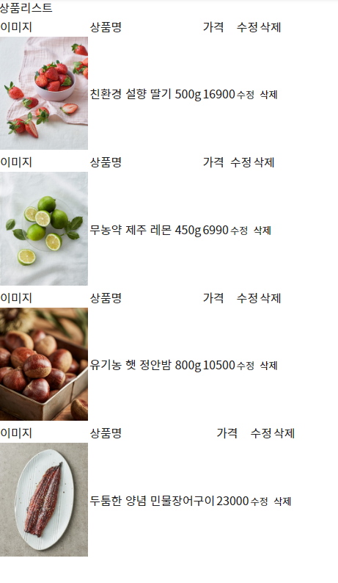
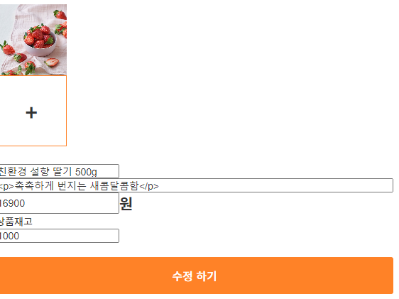
04
프로젝트 수행 결과
결과제시 ⑧ 상품수정 : 어드민 페이지에서 수정, 삭제
상품 수정은 form태그에서 method patch를 이용해서 수정하였다.
상품 삭제는 delete매핑을 이용하여 삭제하였다.

Slide 20
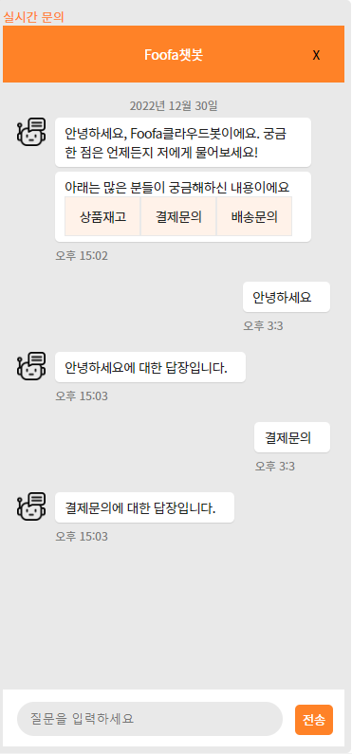
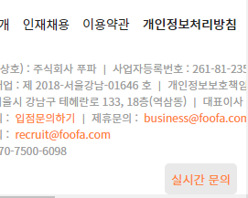
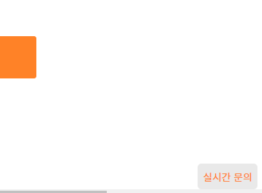
04
프로젝트 수행 결과
결과제시 ⑨ 챗봇구현
사이트 오른쪽 하단에 실시간 문의 버튼 위치 고정
버튼 클릭시 챗봇이 대화를 시작
엔터키, 전송 버튼 클릭으로 채팅 가능

Slide 21
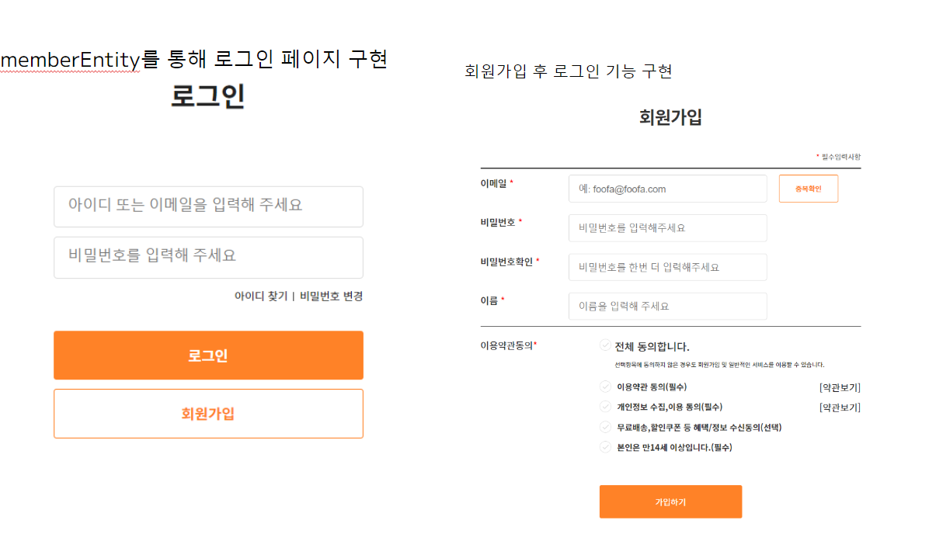
04
프로젝트 수행 결과
결과제시 ⑩ 로그인, 회원가입

Slide 22
05
자체 평가 의견
01
02
03
04
프로젝트 개요
프로젝트
팀 구성 및 역할
프로젝트
수행 절차 및 방법
프로젝트
수행 결과

Slide 23
05
자체 평가 의견
본 회고는 KPT 방법론 회고 방식에 따라 작성하였습니다.
Keep / Problem / Try
김한아
박기태
K
처음 시작할 땐 막막했지만 모르는 부분이나 어려운 부분은 서로 물어가며 미숙하지만 프로젝트를 완성할 수 있어서 좋았다
K
모두가 열정적인 자세로 프로젝트에 임하여 주기적으로 진행 상황을 공유하고 서로 도운 결과 프로젝트를 완성도 있게 끝낼 수 있었다.
P
처음 하는 팀프로젝트이다 보니 각자 맡은 부분을 병합 시 생각지 못한 오류가 많았다 다음 프로젝트에는 많은 소통이 필요해 보였다
P
각자 생성한 파일, 변수 이름에 규칙이 없었고 한 파일을 여러 명이 수정하여 파일 병합시 혼선이 생겼다. 시간이 촉박했던 것이 아쉽다.
T
팀프로젝트를 경험해보면서 깃을 더 효율적으로 활용하는 방법을 배워야겠다. 그리고 초기 기획의 중요성을 깨달았다.
T
처음이다 보니 내가 맡은 부분은 미숙하기도 하고 아직도 이해가 잘 가지않아 내 자신에게 아쉬운 부분이 많다.
더 많은 공부가 필요 할 것 같다.

Slide 24
05
자체 평가 의견
본 회고는 KPT 방법론 회고 방식에 따라 작성하였습니다.
Keep / Problem / Try
정도현
최광진
K
팀원들과 원활한 소통으로
작업진행을 막힘없이 하였다.
K
서로 의견을 나누고 통합하여 프로젝트를 마칠 수 있었다
P
깃을 활용함에 있어 미숙함이 많아
어려움이있었다.
P
설계의 부실함으로 난항이 생겼다
T
이번 프로젝트를 통하여 깃을 더욱 잘 활용하게 되어 다음 프로젝트에서 더욱 잘 활용 할 수있을것 같다.
T
다음 프로젝트나 다른 프로젝트를 할 때엔 좀더 설계를 탄탄히 해야한다는 것을 깨달았다

Slide 25
05
자체 평가 의견
마지막 회고
김한아
박기태
첫 팀프로젝트여서 미숙한 부분도 많고 아쉬운 부분도 많았는데 팀원들이 제가 부족했던 부분을 잘 채워주어서 좋은 경험으로 잘 마무리 된 거 같아 좋았습니다.
서로 마음이 잘 맞아서 즐겁게 마무리할 수 있었던 프로젝트였고 좋은 경험이 되었습니다
정도현
최광진
첫 프로젝트지만 잘 끝내게되어 다행이라고 생각합니다.
커뮤니케이션이 잘 되어서 큰 문제없이 프로젝트를 마무리 할 수 있었고 색다른 경험이 되었습니다.

Slide 26
THANK
YOU
김한아
박기태
정도현
최광진

